Slide 1
מת"מ
מעבדה מס' 6
מערך דו-מימדי, הקצאה דינאמית

Slide 2
מערך דו-מימדי, הקצאה דינאמית
הקפידו לתעד את התכניות ולהשתמש בהזחה נכונה.
היעזרו תכנה לניפוי השגיאות (debugger).
תזכורת: עבור כל תכנית הציגו קוד ופלט/ים.

Slide 3
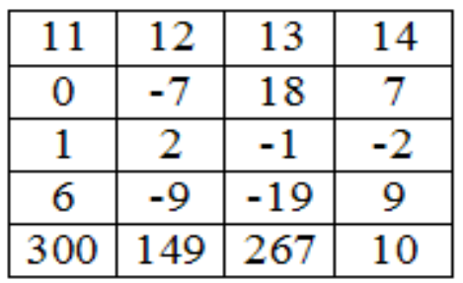
מערך דו-מימדי, הקצאה דינאמית
תרגיל 1
נתונה מטריצה בעלת N שורות ו-M עמודות (N ו-M מוגדרים ב-#define עם ערך לבחירתכם).
כתבו פונקציה שמקבלת את המטריצה, את מימדיה וזוג אינדקסים של תא מסוים.
הפונקציה מחזירה את ממוצע שמונת השכנים של התא. אם יש לתא פחות משמונה שכנים,
אז הפונקציה תחשב את ממוצע השכנים הקיימים.
ה-prototype: double average (int Matrix[][M], int Rows, int Cols, int r, int c);
את המטריצה יש להגדיר בפונקציה הראשית main) – ) וניתן לאתחל אותה עם הגדרתה – אין צורך לקלוט אותה. גם את האינדקסים אפשר לא לקלוט מהמשתמש.
לדוגמה, עבור המטריצה הבאה ותא (0,0) יוחזר 1.67 ועבור התא (1,1) יוחזר 7.

Slide 4
מערך דו-מימדי, הקצאה דינאמית
תרגיל 1 - המשך
הצעה: כתבו פונקציה עזר המקבלת ארבעה נתונים: מימדי המטריצה וזוג אינדקסים.
הפונקציה מחזירה 1 אם האינדקסים חוקיים ו- 0 אחרת. אפשר לקרוא לה למשל.. is_legal.
יש להגיש פלטים מ-4 הרצות עבור המטריצה שבדוגמא ואינדקסים הבאים:
(3,3)
(0,2)
(4,1)
(3,2)

Slide 5
מערך דו-מימדי, הקצאה דינאמית
תרגיל 2
א. כתבו פונקציה double *inputArithmetic(double *a1, double *d, int *n);
הפונקציה מקבלת מצביע לאיבר ראשון בסדרה חשבוניתa1 , מצביע להפרש סדרה d, ומצביע לאורך הסדרה n. הפונקציה מבקשת וקולטת מהמשתמש את האיבר הראשון, את הפרשה ואת מספר האיברים. אם מספר האברים אינו חיובי הפונקציה מחזירה NULL , אחרת הפונקציה מקצה מערך דינאמי עבור אברי הסדרה (אברים מטיפוס double ) ומחזירה את כתובת ההקצאה.
במקרה של כשל בהקצאה הדינמית מדפיסה הודעה מתאימה ויוצאת מהתכנית(exit(1)).
ב. כתבו פונקציהdouble setArithmetic(double a1, double d, double *arr, int n);
המקבלת את האיבר הראשון בסדרהa1 ,הפרש הסדרהd ,מערך arr של אברים מטיפוס double
ואורכו n. הפונקציה ממלאת את n אברי המערך באברי הסדרה החשבונית. הפונקציה מחזירה את סכום אברי הסדרה.

Slide 6
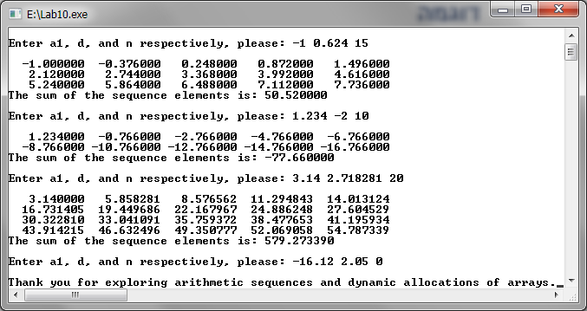
מערך דו-מימדי, הקצאה דינאמית
תרגיל 2
ג. כתבו פונקציה ראשית, לחישוב אברי וסכום סדרות חשבונית, אשר:
i. קוראת לפונקציהinputArithmetic , שמבקשת וקולטת את נתוני הסדרה, ויוצרת הקצאה זיכרון עבורה.
ii. מחשבת ושומרת את אברי הסדרה במערך ואת סכומם, ע"י שימוש בפונקציה setArithmetic.
iii. מדפיסה את אברי המערך וסכומם.
iv. משחררת את הזכרון הדינמי, אשר הוקצה עבור אברי המערך בתום השימוש בהם.
התכנית עובדת בלולאה כל עוד אורך הסדרה חיובי.
בסוף התכנית תודפס הודעת תודה על למידת סדרות חשבוניות והקצאות זכרון דינמיות.
דוגמא לצורת פלט הנדרש :

Slide 7
מערך דו-מימדי, הקצאה דינאמית
שאלה 2 - המשך
הציגו פלטים עבור הנתונים הבאים:
a1 | d | N
-1 | 0.624 | 15
1.234 | 2- | 10
3.14 | 2.718281 | 20
12-16. | 2.05 | 0

